Slide 1
企业沙盘推演（初级）
市场分析方法及企业经营战略

Slide 2
学习市场分析方法
市场分析是对市场供需变化的各种因素及其动态、趋势的分析，为企业生产经营决策和客观管理决策提供重要依据。通过搜集有关资料和数据，采用适当的方法，分析研究、探索市场变化规律，了解：
消费者对产品品种、规格、质量、想能、价格的意见和要求
市场对某种产品的需求量和销售趋势
产品的市场占有率和竞争单位的市场占有情况
社会商品购买力和社会商品可供量的变化
……

Slide 3
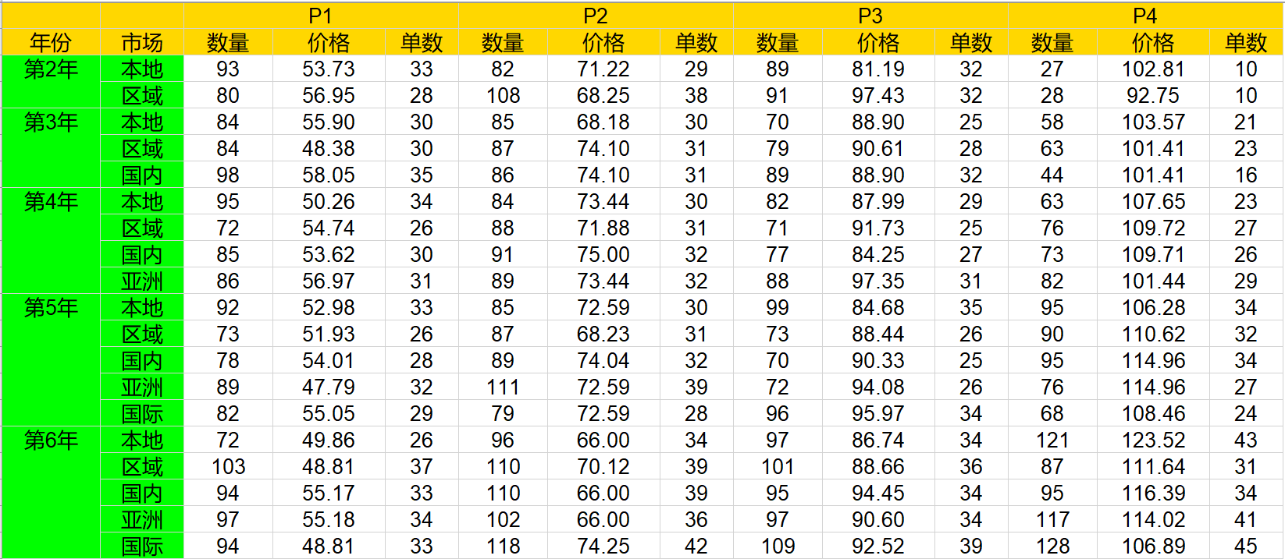
教师演示 —— 原始数据图
1. 打开市场预测表，此预测表由教师设定市场竞争程度自动生成。

Slide 4
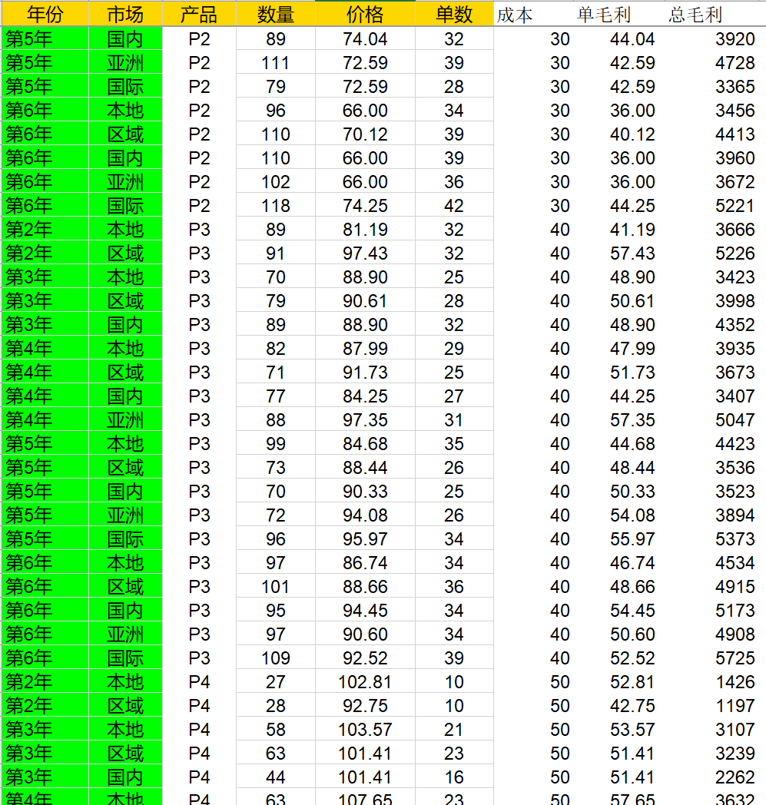
教师演示 —— 加字段二维表
2. 将原始数据表中“产品”与“年份”加入列项展示，并计算“成本”、“单毛利”、“总毛利”字段。

Slide 5
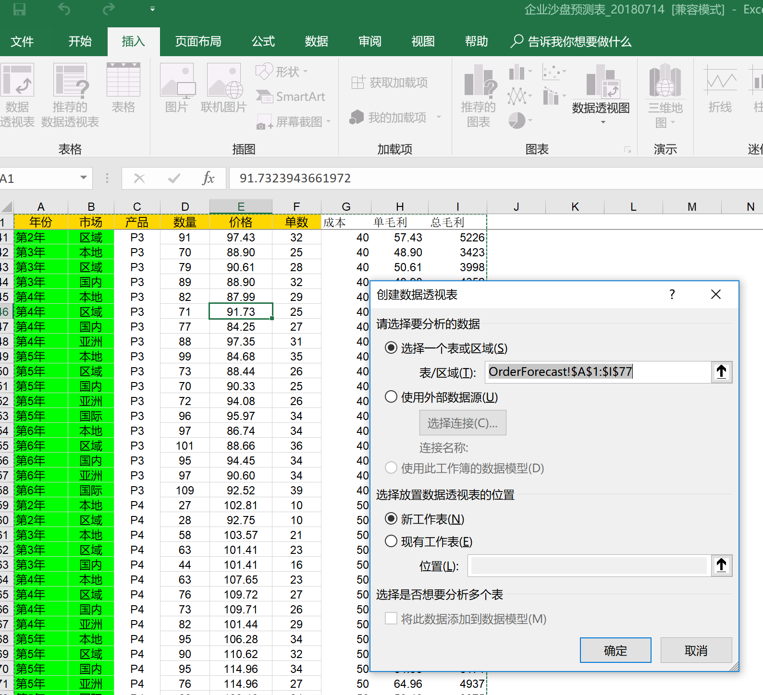
教师演示 —— 数据透视表
3. 选中数据区域中任一单元格，点击“插入>数据透视表”，生成新的数据透视工作表。

Slide 6
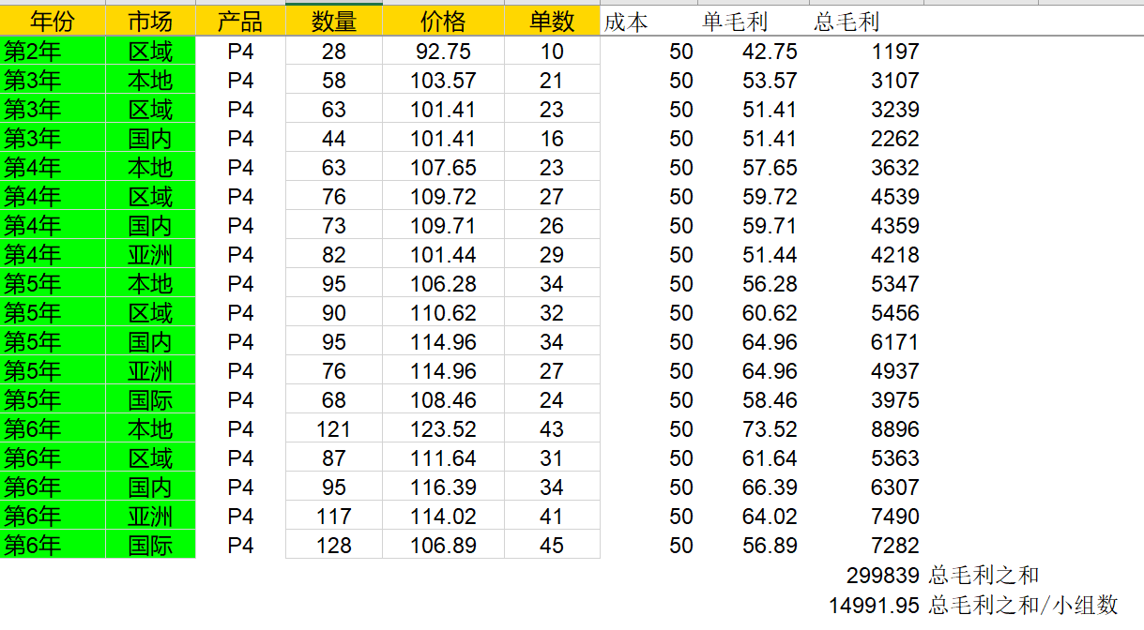
市场竞争程度
毛利 = 价格 – 成本，总毛利 = 毛利 * 数量，总毛利之和 / 小组数 = 平均每个小组的毛利空间，即为这个市场的竞争程度。

Slide 7
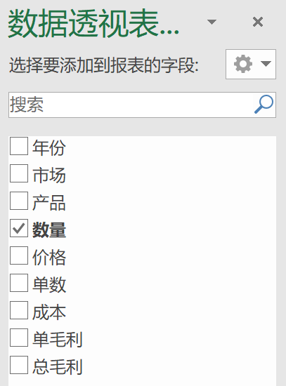

数量
**分析：六年期间总市场需求量

Slide 8
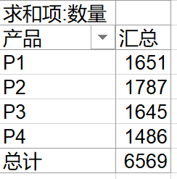
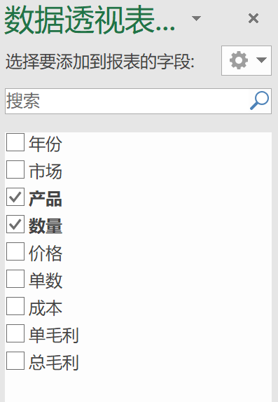
产品+数量
**分析：六年期间各产品线总市场需求量

Slide 9
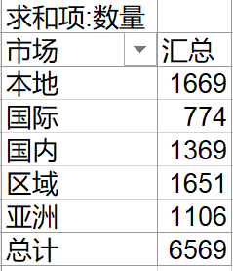
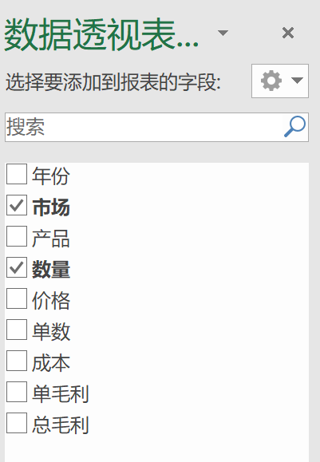
市场+数量
**分析：六年期间各市场线总需求量

Slide 10
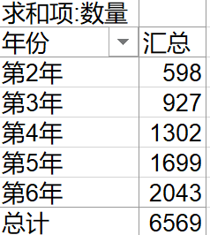
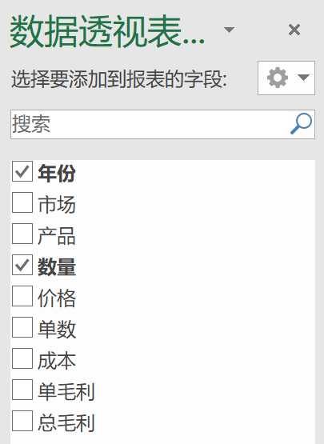
年份+数量
**分析：每一年产品总需求量的变化

Slide 11
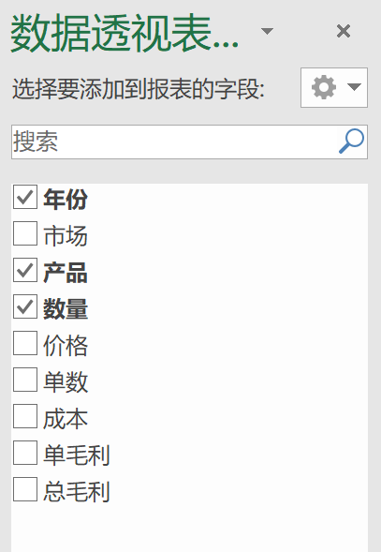
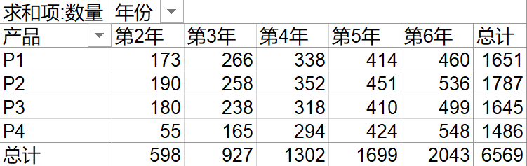
产品+年份+数量
**分析：各产品线各年份市场需求量及趋势

Slide 12
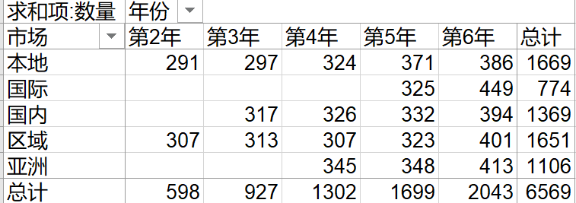
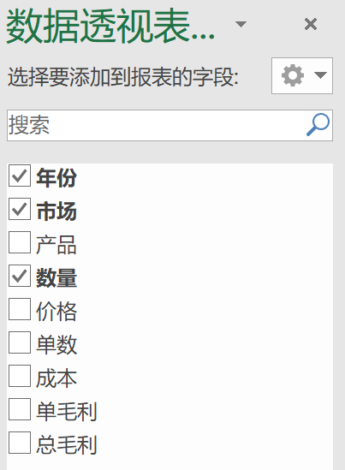
市场+年份+数量
**分析：不同市场在各年份的需求量及趋势

Slide 13
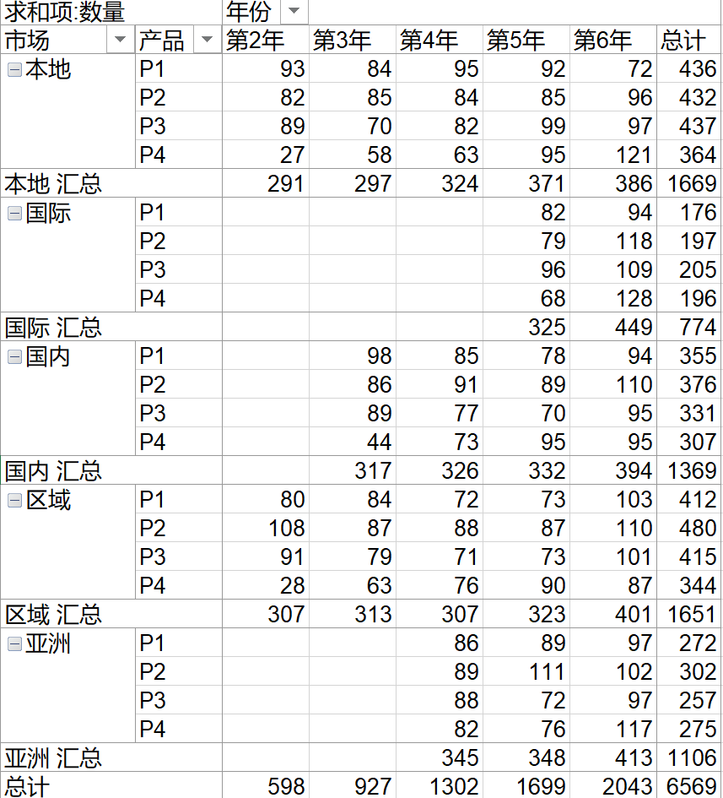
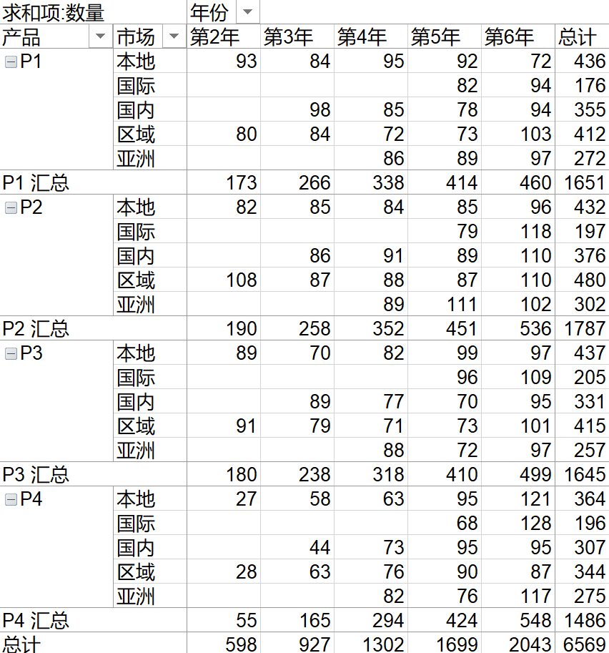
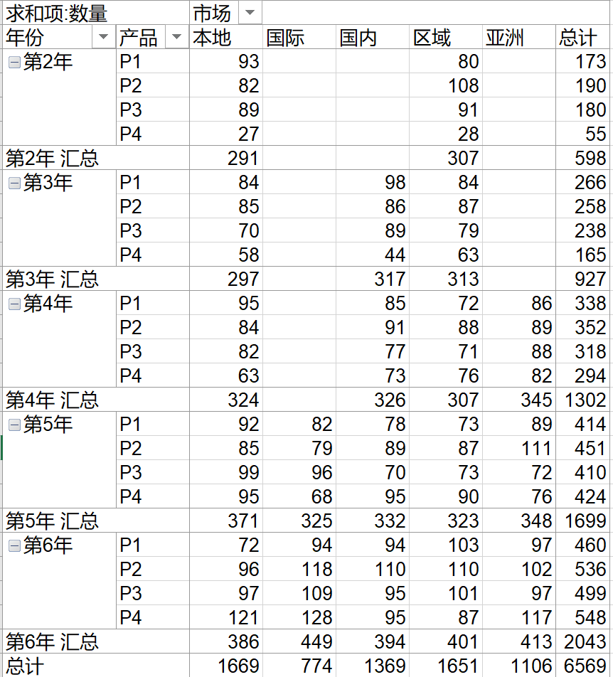
产品+市场+年份+数量
**分析：不同产品线在不同市场与年份下的市场需求量及趋势，可依据分析目的调整展示形式

Slide 14
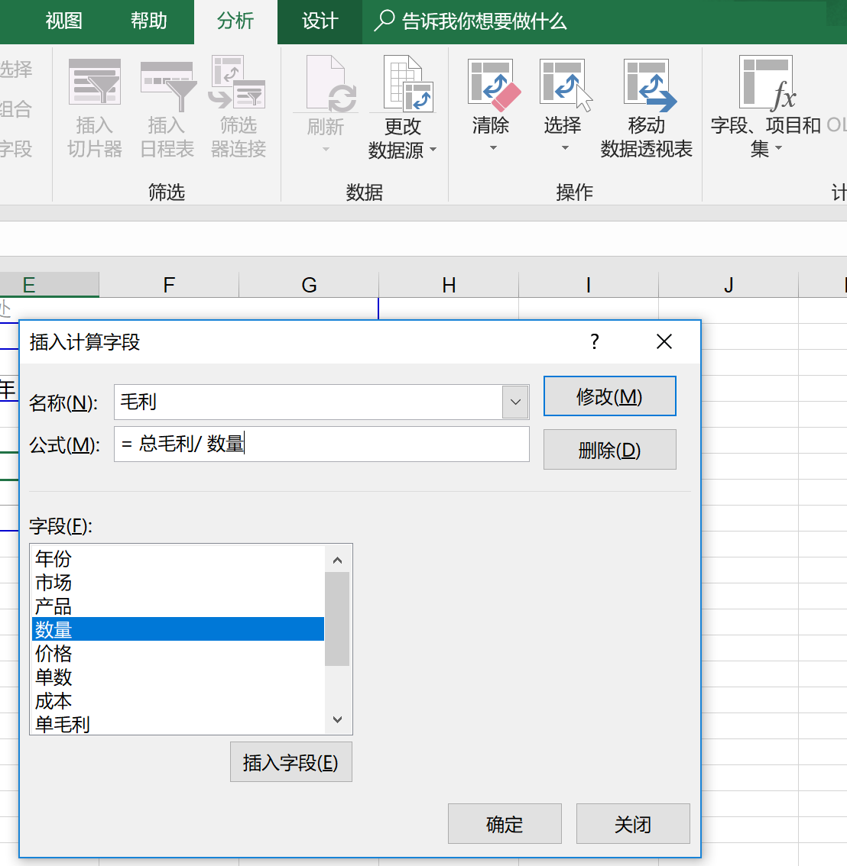
毛利
单毛利 = 价格 – 成本，总毛利 = 毛利 * 数量。增加新字段“毛利”：毛利 = 总毛利 / 数量。

Slide 15
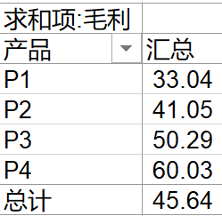
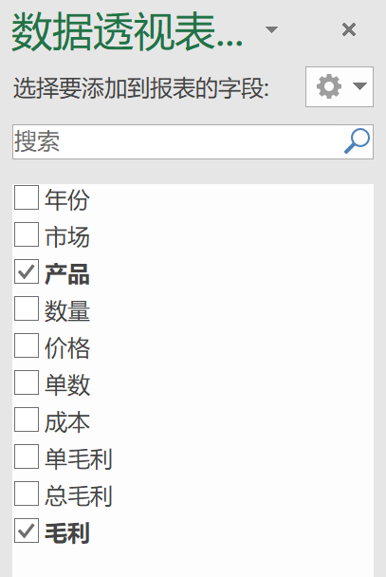
毛利+产品
**分析：各产品线的毛利，以此安排产品线布局追求最大利润

Slide 16
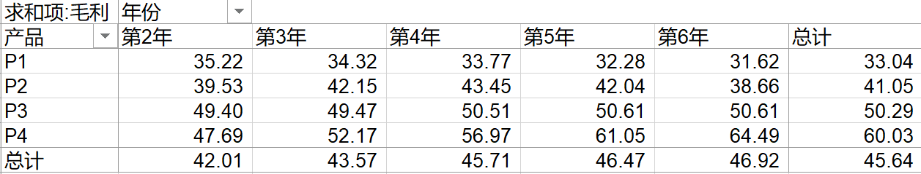
毛利+年份
**分析：各产品线在不同年份的毛利，以此安排各年份产品生产计划追求最大利润

Slide 17
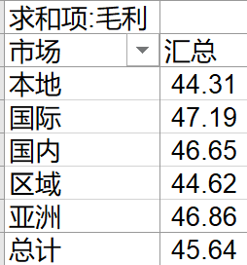
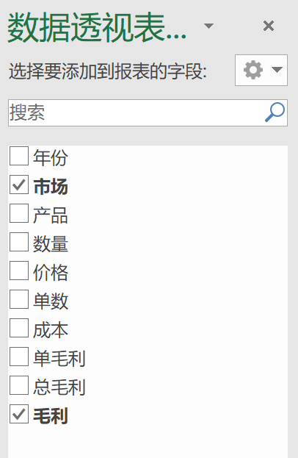
毛利+市场
**分析：不同市场的毛利

Slide 18
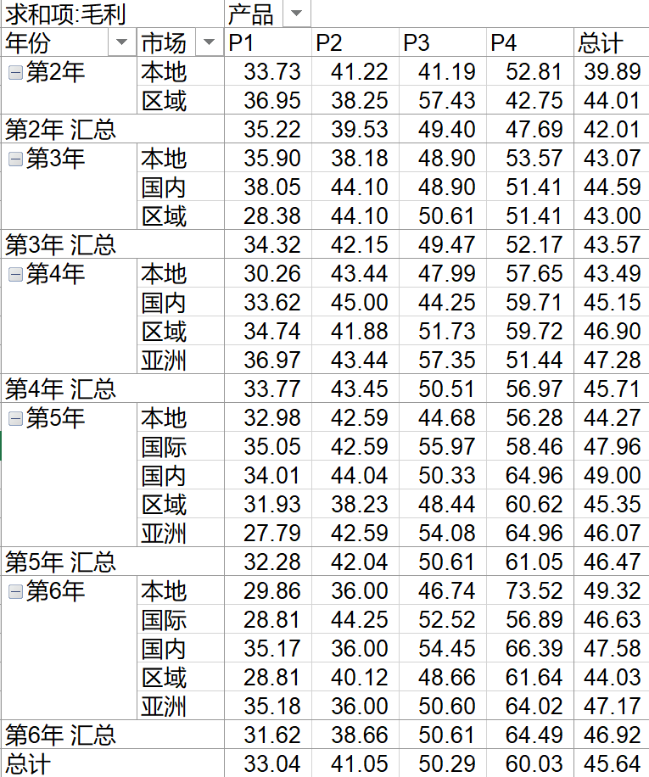
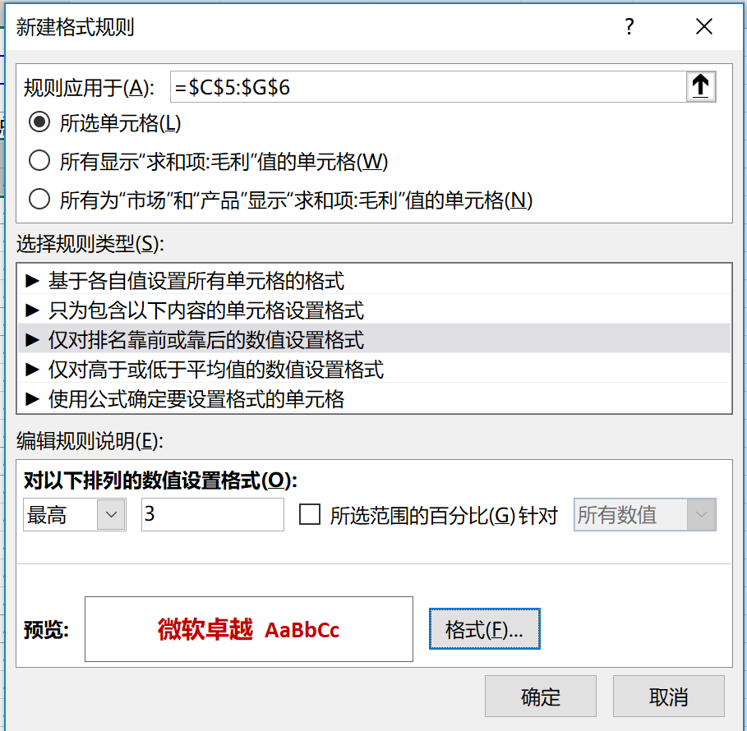
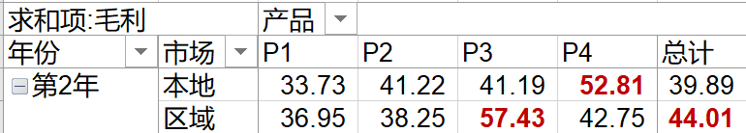
毛利+产品+市场+年份
**可使用excel将毛利高的组合标注出来

Slide 19
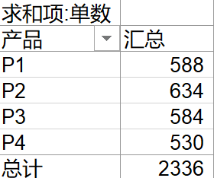
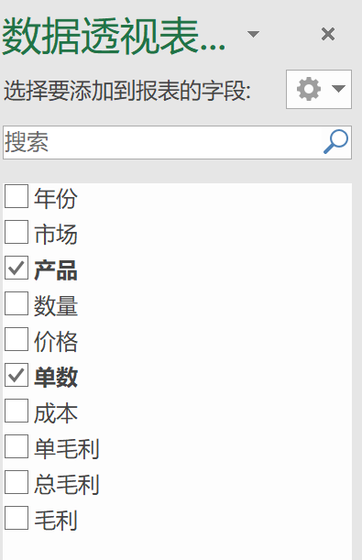
订单数+产品

Slide 20
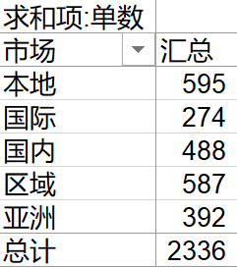
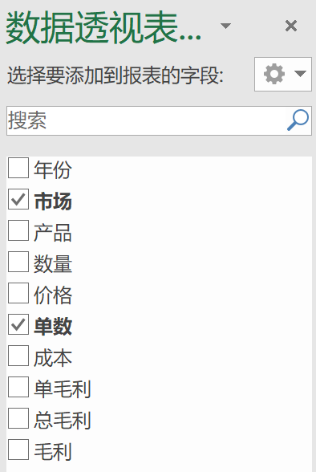
订单数+市场

Slide 21
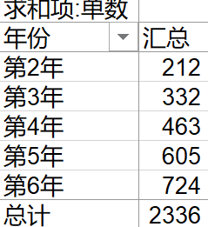
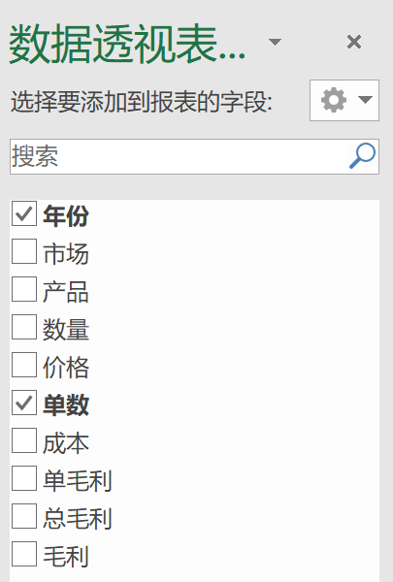
订单数+年份

Slide 22
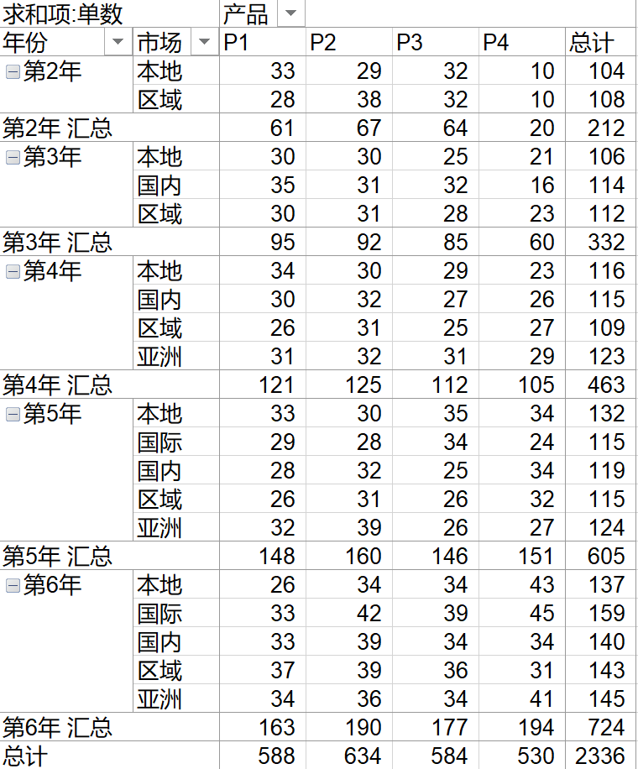
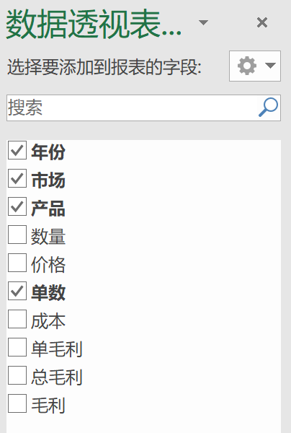
订单数+产品+市场+年份
**分析：各产品线在不同市场不同年份的订单量，为广告投入做决策依据

Slide 23
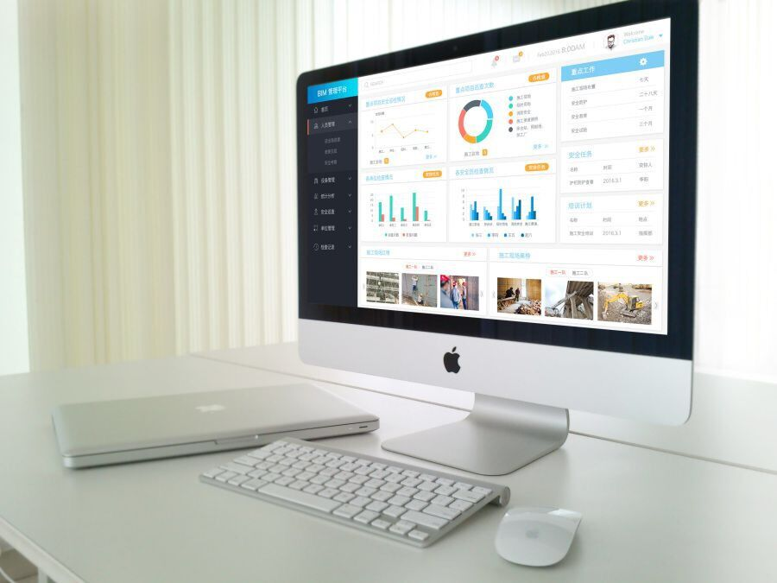
学习企业经营战略
提升企业利润
均衡发展，产销排程，销售驱动生产与采购
加强企业信息化管理
  改变过去手工管理业务的习惯
  将企业经营流程进行信息化无缝连接
  提高使用信息的能力与水平

Slide 24
一、提升企业利润 —— 开源扩销售
开
拓
市
场
扩大市场范围
进行品牌认证
合理广告投入
直接成本
销
售
增
加
品
种
研制新的产品
研究竞争对手
盈亏平衡分析
费 用
销
售
直接成本
折 旧
利 息
费 用
税 金
扩
大
产
能
改进生产装置
增加新生产线
研究生产组织
折 旧
利 息
净利润
税 金
净利润

Slide 25
一、提升企业利润 —— 节流降成本
直
接
成
本
原材料费用
加工费用
生产组织
销
售
直接成本
直接成本
销
售
可
变
成
本
广告开拓费用
租金维护费用
行政管理费用
费 用
费 用
折 旧
利 息
折 旧
税 金
增
加
毛
利
收益大的市场
盈利大的产品
竞争对手分析
利 息
净利润
税 金
净利润

Slide 26

二、如何发展企业：均衡发展
产销排程—销售驱动生产与采购
制造业的通用公式
ERP 解决方案
产能计算
订单、预测
A、生产什么？
市场要什么？
1、手 工 线
产品
信息
BOM
主生产计划 MPS
库存
信息
（可用量）
B、用到什么？
卖什么？
2、半自动线
C、已有什么？
物料需求计划 MRP
3、全自动线
D、还缺什么？
生产计划
4、柔 性 线
采购计划
做什么？
买什么？
企业经营的本质：销售、生产、资金三者均衡
在资金允许的情况下，生产支持销售达到最大值
思考：企业最不可控的是什么？如何判断什么岗位最重要？

Slide 27

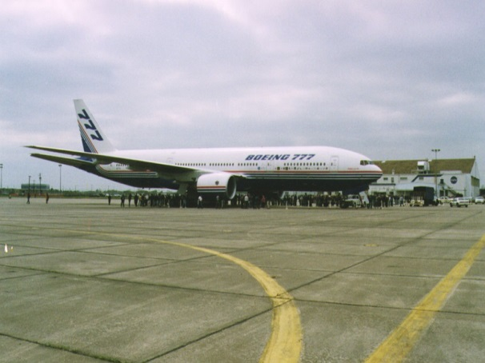


三、加强企业信息化管理
企业经营成败的关键是什么？
决策
$ 1.5亿
$ 10.5亿
企业管理驾驶仓能不能犯一个“小错误” !!!

Slide 28


三、加强企业信息化管理
科学的经营决策需要什么做支撑？
方法
数据
工具
企业整体信息化建设！
美国钢铁大王--卡内基
美国石油大王--洛克非勒
美国电脑奇才--盖茨
资源
能源
信息
100年-百万富翁
50年 - 千万富翁
10几年-亿万富翁
收入
3 5 7
6 7 8
时间
1季
2季
3季
知识
利润
数据
信息
5 7
6 7 8
成本
收入

Slide 29
三、加强企业信息化管理
管理为什么需要 — 信息化
内部管理混乱
业务相互脱节
凭证满天飞 报表一大堆
一家一个数 责任相推诿
决策无依据 老总难指挥
业务流程割裂 产供销不协调
财务业务脱节 财务数据滞后
信息孤岛严重 会议低效协调
经营运作困难 管理效率低下
财务风险增加
资金回笼困难
成本局高不下
市场机遇丢失
资金变紧张了
利润被吞蚀了
缺乏实时、动态、准确的信息支持决策、计划、控制

Slide 30
三、加强企业信息化管理
手工管理 — 难以解决的问题
信息不及时 市场难分析
信息不共享 数据难统一
信息不通畅 业务难协调
管理不规范 责任难分清
能力吃不饱 任务吃不了
生产不均衡 效率难提高
库存数量大 短缺不配套
成本失控制 盈亏难知道
部门效率 ≠ 整体效率——信息孤岛
设备管理
人事管理
库存管理
电算会计
局部最优不等于总体最优
Notes:
—— 企业“信息孤岛”的一般体现
“信息孤岛”一般体现为企业中已有许多各自独立的信息系统，各系统间没有统一的技术和数据标准，数据不能自动传递、缺乏有效关联和共享，导致企业信息资源分散且大量冗余，信息使用和管理效率低下。对于信息系统应用程度较高的企业，比较普遍的情况是业务层面已得到较好的信息支持，而管理层面和企业高层却很少得到有效信息支持。
在不同用户层面，“信息孤岛”问题具体体现在（其实在没有应用信息技术时，这些问题大都已经存在）：
1、业务运营层面：各业务环节间信息传递不畅，上一业务环节获得的直接信息不能准确、及时地传递给下一环节或反之——下一环节的执行信息不能及时反馈到上一环节，导致影响业务运营效率和质量；
2、管理层面：财务管理、人力资源管理等部门不能全面、及时获得业务层面的信息，无法进行有效的管理控制，如人力资源部门不能及时获得（较多的情况是完全得不到）业务信息，如业务数据、财务指标完成情况等，因而无法进行全面的绩效考核和及时制定人力资源发展计划；
3、战略层面：公司在进行重大的战略决策时，无法获得系统、全面的业务历史信息，如详细的产品成本构成信息、客户信息、流程绩效等，无法合理审视组织和能力现状，导致企业在进行战略选择时更多是依据对外部环境的分析评价，而较少能有效结合自身能力进行选择，使得战略实施的难度和风险加大。这一层面的问题在集团企业的总部层面表现得尤为突出。
以上问题的产生一方面是由于企业信息化建设没有系统规划，导致各系统模块和子系统间技术和数据标准不一，而更深层次的原因是由于企业管理体系自身比较粗放，没有从组织、流程和信息等方面综合分析设计以形成系统的管理体系，缺乏明确的信息责任体系。

Slide 31
三、加强企业信息化管理
信息集成 — 信息化管理的必要特点
设备管理
人事管理
库存管理
电算会计
来源唯一
实时共享
信息充分
多路查询
通则不痛
不通则痛
信息化管理的核心理念
管理规范化
流程合理化
工作效率化
管理扁平化
决策数据化
经营信息透明化
业务流程可视化
员工动作标准化

Slide 32
三、加强企业信息化管理
企业物流、信息流、资金流的集成
资金流
资金流出
财务与成本控制
资金流入
供应
市场
采购
加工
装配
销售
需求
市场
原材料
在制品
半成品
产成品
物流/增值链
需求信息
信息流
供应信息
信息集成 形成一体 整体绩效

Slide 33
三、加强企业信息化管理
信息化管理 — 提升企业竞争力
如果要提升你企业的竞争力
你必须从根本上彻底改变你的企业
一、改变过去手工管理业务的习惯
二、把企业的流程无缝的连接起来
三、提高你使用信息的能力及水平

Slide 34

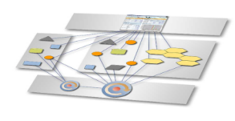
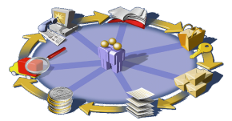

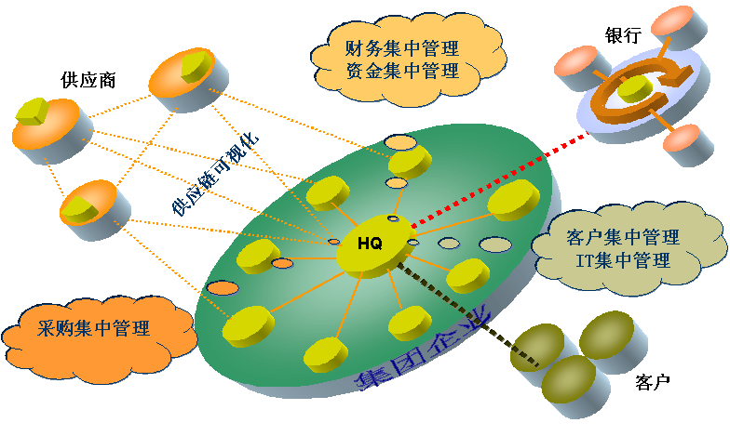
三、加强企业信息化管理
企业信息化成功 —— 关键因素
统一的信息平台
统一的基础数据
统一的财务业务规范
信息资源的集中
管理信息的集中
标准、规范的授权与监控
标准
集中
成员单位间计划协同
成员单位间的业务协同
跨管理层级工作、审批流
业务财务核算自动化
与外部系统集成应用
协同
整合
经营过程的实时监控
控制信息的实时反馈
支持移动通讯平台
基于数据仓库的
企业绩效管理平台
敏捷
绩效

Slide 35
三、加强企业信息化管理
信息化 — 推动企业管理进步
信息技术
＋
管理措施
=
企业目标
规范流程
实时响应
全面分析
信息集成
信息共享
提高管理
水平
提升核心
竞争力
正确决策
整体优化
协同运作
管理模式的变革，管理水平“质”的飞跃

Slide 36
三、加强企业信息化管理
供需链管理 — 信息技术的应用
供应商
客户
供应商
办事处
直销
供应商
客户
主体企业
代销点
供应商
供应商
代理商
客户
代销点
供应公司
制造部
销售公司
客户
零售商
供应商
供应商
批发商
客户
零售商
运输、仓储
联盟（虚拟）企业
运输、仓储、配送
客户
供应商
维修点
供应商
服 务
客户
供应商
服务点
客户
MRP/MRP II
DRP
CRM
SCM
ERP
B TO B
电子商务
B TO B
B TO C
今后的竞争是 供需链 对 供需链 的竞争
Notes:
——全球化对竞争与企业管理的影响
以商品、资本、技术在全球范围内加速流通为主要标志的经济全球化浪潮，正在有力地推动全球化市场竞争与企业管理发生深刻的变革。其主要特征是：
1.由企业与企业之间的单体竞争已经转向供应链与供应链之间的群体竞争，或者是联盟与联盟之间的群体竞争。竞争的焦点是如何运用协同商务、协同竞争和双赢原则这种商业运作模式，把客户、研发中心、供应商、制造商、销售商和服务商等合作伙伴整合在一起，形成动态战略联盟，从而在全球范围内对资源实行优化配置，实现利润最大化。
2.由20世纪初的"大鱼吃小鱼、小鱼吃虾米"，到20世纪90年代的"快鱼吃慢鱼、活鱼吃休克鱼"的竞争已经转向21世纪的"大鱼吃大鱼、活鱼吃活鱼"的竞争。如美国波音公司并购麦道公司；惠普公司并购康柏公司；英国葛兰素威康公司并购史克必成公司就是三个非常典型的案例。通过并购和重组极大的提高了这些公司的国际市场竞争力，也将迅速改变全球化市场竞争与合作的格局。
3.由货币资本投资的竞争逐步转向人力资本获取的竞争。企业与企业的竞争、供应链与供应链的竞争，乃至国家与国家的竞争固然需要货币资本投资。但归根结底货币资本也是靠人的智慧来创造获取的，因此人力就是资本，并由此改变资本市场结构，对此人们要有充分的认识。需要说明的是，人力资本中的人才，一是企业经理人，而是企业科技人员。
4.由国内、局部和不完整的竞争逐步转向国际化的、全方位的竞争。能否走出国门，走向世界，参与国际大循环，与世界级企业竞争，这是我国５００强企业的努力方向，也是衡量这些企业竞争力之关键要素。因此，要适应这种竞争趋势，我国企业必须实行更大范围的并购重组和资源优化配置。
基于上述管理变革趋势，出现了许多新思想与新观点，如:供应链管理、动态联盟、虚拟企业和协同商务等。
——管理软件功能的扩展
随着计算机技术和信息技术的发展，制造业企业管理软件模式也经历了一个由低级到高级的发展过程：IC—库存控制、MRP—物料需求计划、MRPⅡ—制造资源计划、ERP—企业资源计划、CC—协同商务
1、IC、MRP
传统的库存管理技术－订货点法（Order Point）产生于二十世纪初，在40年代得到了广泛的应用。至今在库存管理的应用中仍占有一定份额（约20%左右）。这是60年代以前制造业企业采用的主要管理模式。订货点是一个库存水平，如果现有库存量加上现有订货量低于订货点时，则要求补充库存，产生订货单。订货量通常为补充订货、提前期内的预测使用量加上安全库存量，这是一种通过控制库存储备来制定需求计划的方法。
订货点法是一种适应于独立需求的方法。在应用中由于提前期和需求量预测不准确可能造成库存储备量过大或缺货损失。因此，它是一种适应于离散式独立需求的库存控制。如设备的备件库、工具库等。后来人们在研究物料需求问题时发现，在制造业企业中存在着两大类需求：独立需求和相关需求。所谓独立需求是指一个项目的需求与其它项目的需求无直接关系（如备件、工具、劳保用品等）；相关需求指一个项目的需求来源其它项目的需求（如一台机器与组成它的部件、零件、原材料的关系）。在研究需求分类的基础上，1960年APICS（American Production and Inventory Control Association）学会的MRP委员会主席Joseph Orcicky成功地开发了第一套计算机管理软件。这就是物料需求计划软件（MRP－Material Requirements Planning）。物料需求计划（MRP），是根据主生产计划（企业的最终产品计划）需要生产的项目、库存状态和物料清单（BOM－Bill of Materials），模拟未来库存状况和预测未来缺件情况，从而按零件的提前期和批量准则，编制所需零部件、原材料的生产和采购计划，保证主生产计划的实施。MRP的产生，在制造业生产组织上，完成了从产品组织生产方式到按零件组织生产方式的转化，从而减少了库存和在制品积压，缩短了制造周期，提高了企业的效益，这是制造业生产组织上的一场革命。MRP系统经历了开环MRP和闭环MRP两个发展阶段。所谓闭环是指在编制物料的生产和采购计划以后，在能力（设备能力和劳动力）方面进行测算，并指出能力的盈缺，指导能力的协调平衡。
2、MRPⅡ
到了80年代，随着生产的发展，只着眼于物料管理的MRP管理模式已不适应企业的需要。企业要求对所有的制造资源来进行管理和优化。在此背景下一种更全面的管理模式－制造资源计划系统（MRPⅡ－Manufacturing Resource Planning）应运而生。制造资源计划（MRPⅡ）是对制造企业全部资源进行有效计划管理的一整套方法。它以MRP为核心，把企业内部的产、供、销、人、财、物各生产经营环节组成一有机整体。MRPⅡ将对企业的所有制造资源（五大资源：物料、设备、人力、资金、信息）进行总体计划和优化管理，以达到在企业有限制造资源条件下，取得更大的经济效益。MRPⅡ是市场机制下的产物，是订单驱动的机制，它真正实现了“以销定产”，是我国由计划经济向市场经济转化中的有力工具。它由销售计划、主生产计划、物料需求计划、能力需求计划、车间任务管理、车间作业管理、库存管理、采购管理等，并与财务管理集成，完成了信息流、物流和价值流三流的有机集成和优化运行。它是闭环MRP系统的直接发展和扩充。到了80年代，MRPⅡ已有了相当广泛的应用，在提高生产率、降低库存以及减少采购物料费用等方面均取得了很好的效益。
3、ERP
随着时代的前进，MRP II逐渐暴露出它的缺点和不足。MRP II管理范围和功能主要局限于企业内部，没有延伸到外部市场。在市场经济中，企业仅仅依靠削减成本和缩短生产周期是不够的，它需要跟踪和监控市场信息，了解客户的需求、合作伙伴的情况以及竞争对手的动向，这样就需要一种功能更加全面的系统来管理企业。在这样的背景下，产生了以MRP II为基础的功能更加强大的ERP(Enterprise Resource Planning)系统，即企业资源计划系统。
到了90年代，随着市场竞争的进一步加剧，企业竞争空间与范围进一步扩大。80年代MRP II主要面向企业内部资源全面计划管理的思想逐步发展为90年代怎样有效利用和管理整体资源的管理思想，ERP随之产生。其功能归纳以下四点：
1）ERP基于MRPⅡ，但具有超越MRPⅡ范围的集成功能，能为企业提供全面解决方案（含质量、运输、工具、人力、分销、服务行业、实验室、项目和配方管理等）
2）ERP支持混合生产类型和制造环境：
·多品种小批量、大批量流水、单件生产三种生产类型。
·按库存生产和按订单生产（装配、制造、设计）四种制造环境
3）ERP是一种面向企业供应链的管理系统，可对供应链上所有环节进行有效管理（包括：用户、分销商、制造商、外协厂、供应商等）。
4）ERP 在物理环境上超越了MRPⅡ，它支持分散网络结构和C／S计算环境，从传统的集中式系统发展到分布式网络系统。
从以上功能定义可以看出，ERP在MRPⅡ原有功能的基础上,使MRPⅡ向内和向外两个方向上伸延.向内使MRPⅡ与JIT(准时生产)相结合,支持混合制造模式;向外增加了供应链管理的功能。由此可见，ERP保留和继承了MRPⅡ的基本逻辑，仍以MRP为核心进行了功能扩展。因此，ERP不是对MRPⅡ的否定，而是对MRPⅡ的发展。ERP是MRPⅡ发展的高级阶段，是MRPⅡ的增强形式，以适应激烈市场竟争的需要。
4、网络环境下的ERP（eERP）
随着Internet的发展，一场新的管理革命将爆发，网络经济时代已经到来。网络经济就是利用信息技术获得新的价值、新的增长、新的商机、新的管理模式。传统的ERP模式已面临电子商务的严峻挑战，电子商务不仅仅关注于企业的前端，它更应是一个贯穿企业内外部、连接前后端的集成体。具体来说，ERP新的发展趋势是与Internet及电子商务技术相结合，从而提高企业的竞争力。主要表现在以下四个方面：
· 运行Internet进行高效的市场运作，从而达到吸引潜在客户和提高客户满意度的目的；
· 使企业商业流程自动化，并连接其供应商和事业伙伴，从而减少企业运营成本，提高运作效率；
· 使企业的供应链、制造、采购系统更为畅通，保证企业在最短的时间里将优秀的产品和服务提供给客户；
· 获取并分析客户、供应商、雇员以及合作伙伴的相关信息，并通过共享商业智能系统来帮助企业作出更好的商业决策。
在新的网络经济时代，传统ERP要战胜这些挑战，就必须建立新型的管理模式。有人称它为eERP，即电子商务时代的企业资源计划系统。eERP除了进一步丰富了ERP和供应链管理（SCM）的功能以外，又提出了客户关系管理（CRM）、商业智能（B1）和电子商务等功能。
1）CRM：客户关系管理（Customer Relationship Management）,是一种旨在改善企业与客户之间关系的新型管理机制，它实施于企业的市场营销、销售、服务与技术支持等与客户有关的领域。CRM的目标是一方面通过提供更快速和周到的优质服务吸引和保持更多的客户；另一方面通过对业务流程的全面管理降低企业成本。CRM既是一种概念，也是一套管理软件和技术。CRM的出现促进了企业从“以产品为中心”的模式向“以客户为中心”模式的转移，把企业的注意力从企业内部运作上转移到客户关系上来。使企业为客户提供更加个性化的产品和服务。客户关系管理（CRM），实质上是对供应链管理的进一步发展。它把企业供应链下游，即销售市场的管理更加细化，CRM对与客户打交道的一切功能进一步集成起来，突出了以客户为中心的思想。这样一来现代的供应链概念相应产生了变化，即供应市场端管理与销售市场端的管理相剥离。销售端的管理让位于CRM。
2）BI：商业智能（Business Intelligence）是以ERP企业数据库为资源，应用决策分析工具，进行财务分析、市场预测及销售分析，采购决策分析、质量分析、投资分析等经营决策分析。
商业智能是eERP又一发展趋势，传统ERP集成了大量的信息，这些信息用人工是难以处理的，为了加强信息的利用程度，在新的模式中必须增强智能化处理功能，才能帮助企业完成各项管理工作。新一代ERP软件中的商业智能功能主要体现在以下几个方面：
①智能化业务过滤和处理功能：管理系统自动识别什么是普通业务，什么是特例业务，对普通业务能按事先设定好的方法进行处理，过滤出的特例留给人来处理，还能够通过用户的设置不断地学习新的普通业务特征及其处理方法。
②智能化计划优化功能：管理工作实际上就是不断寻找各项工作的平衡点。企业的计划工作的指导方针，随着企业外部环境的复杂化，企业的计划工作就变得日趋困难，以往的管理系统中制作的计划往往都是单约束条件的，新型的管理系统在制作计划时必须考虑多维约束条件和多种目标任务的同时并存，实现智能化的计划优化功能。
③智能化数据分析功能：所谓智能化数据分析就是管理系统能够自动对大量数据信息的分析结果作出判断，对于超出正常值范围的异常状况给出解释说明，并分析异常情况将会产生的影响，给出建议的应对措施。
3）电子商务：是一种基于网络的、以银行的支付和结算为手段的、处理交易双方业务的新的商业模式。电子商务有四种模式：
·B to C－企业对个人
·C to C－个人对个人
·C to B－个人对企业
·B to B－企业对企业
目前B to B模式是电子商务的主流，至少占电子商务总量的90%，说明当今我国发展电子商务的重点仍在企业级，而不是个人消费。电子商务B to B重构了企业的供应链，使企业供应链管理才真正成为可能。

Slide 37
沙盘中的战略
A
提高利润的策略
1. 总销售额不变，增加收入，减少费用
2. 增加销售额，收入与费用等比增加，利润（收入-费用）增加
广告策略
高广告策略 / 低广告策略 / 中等广告跟随策略 / 广告分散策略
/ 广告集中策略
C. 产品组合策略
专P3策略 / P2P3策略 / P1P4策略 / P1P2策略 / P1P3策略
/ P1P2P3策略 / P1P2P3P4策略 / 专P1策略 / 专P2策略
产品组合一般以卖完为原则，开局不宜全部研发
D
D. 决策策略
霸王策略 / 跟随策略 / 回避策略 / 博弈策略
融资策略
长贷策略 / 短贷策略 / 长短贷结合策略
F. 生产线开局组合策略
全柔 / 柔自结合 / 全自 / 全手工线 / 柔手结合 / 柔租结合
厂房策略
小厂房开局 / 大厂房开局 / 租 / 买 / 买转租 / 租转买
所有策略都要以数字说话！
E
B
F
C
G

Slide 38

课堂小结
学习市场分析方法与企业经营策略
教师讲解市场分析方法，小组根据分析结果讨论经营策略
通过使用Excel，对每年的市场预测数据进行分析
经营完成第四年
学习企业经营过程中各个环节经营策略
分析利润与收入和费用的关系
经营完成第五年
Notes:
在“幻灯片放映”模式下，选择箭头访问相应链接。

